Slide 1
Правописание буквенных сочетаний
жи-ши, ча-ща, чу-щу
чн, чк, нч, нщ
Винкоав: Литвин Т.М
5 клас українська мова

Slide 2

Правописание буквенных сочетаний
жи-ши, ча-ща, чу-щу
чн, чк, нч, нщ, рщ

Slide 3

Орфоэпическая минутка
Фонетика, туфля, оптовый, досуг, столяр, щавель, звонит, скучно, сердечно, скворечник , чтобы, компьютер.

Slide 4
Написание большинства морфем подчиняется требованию писать их одинаково, т. е. независимо от произношения

Slide 5
Отдельную группу правил составляют написания некоторых буквенных сочетаний
жи-ши, ча-ща, чу-щу
чн, чк, нч, нщ, рщ

Slide 6
Прочитайте стихотворение А. Милна (перевод Б. Заходера)
Жили два медвежонка в чащобе глухой,
И один был хороший, другой был плохой,
И хороший твердил своё: «Дважды один»,
А плохой всё немытый ходил.
Найдите в тексте всегда твердые и всегда мягкие шипящие. Запишите их в транскрипции

Slide 7


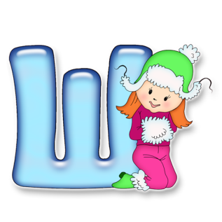




Повторим правило
После щипящих
П
И
Ш
У

Slide 8
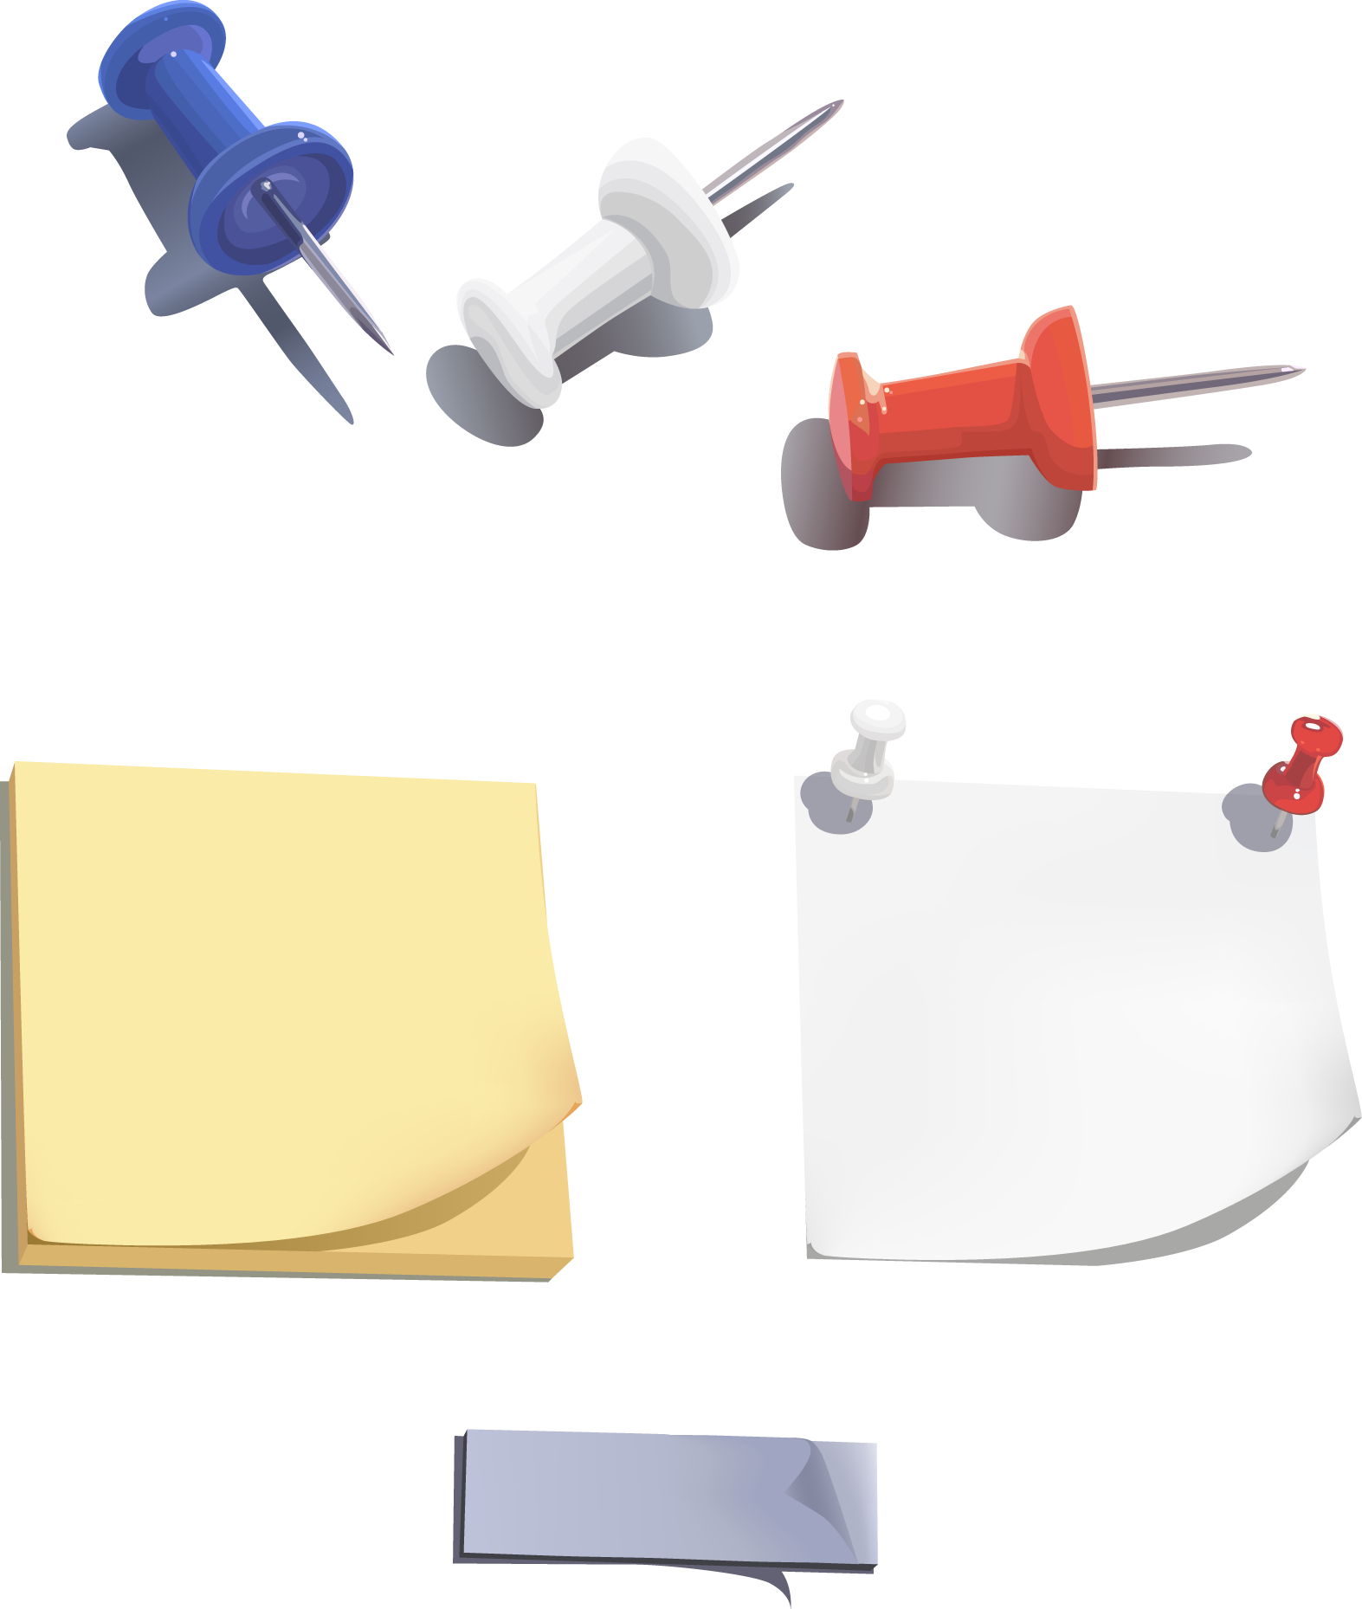


Повторим правило
жи-ши
(ы)
чу-щу
(ю)
ча-ща
(я)

Slide 9
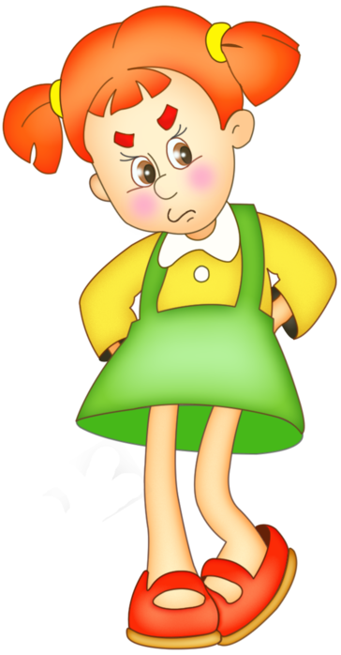
Вставьте пропущенные буквы
Снеж_нка, ш_рокий, верш_на, площ_дь, ж_дкость, тиш_на, ч_десный, ж_знь, ш_тьё, ч_ща, ч_стушки, ч_ткость, ч_хлый, ош_бка, скуч_ет.
и
и
и
а
и
и
у
и
и
а
а
у
а
и
а

Slide 10
Запомни исключения
Жюри
Брошюра
Парашют

Slide 11
Закончи предложения
Небольшая книжка, листы которой скреплены или сшиты, называется…
брошЮра

Slide 12

Закончи предложения
Группа специалистов, которые решают вопрос о присуждении награды на конкурсах или выставках, называется
жЮри

Slide 13

Закончи предложения
Тучек нет на горизонте, но раскрылся в небе ЗОНТИК. Через несколько минут опустился
парашЮт

Slide 14
Запишите поморфемно слова
Огнетуш…тель,
ж..вопись,
пейзаж..ст,
раскрош..ть,
неуж..вчивый

Slide 15
К данным словам подберите синонимы с сочетаниями ЧУ, ЧА, ЩА
а
Волшебник –
Глушь –
Храбрец –
Нередко –
Грязный –
Жалеть –
ч_родей
а
ч_ща
а
смельч_к
а
ч_сто
у
ч_мазый
а
щ_дить

